Slide 1
Trò chơi: Thông điệp bí ẩn
Luật chơi
+Hãy quan sát những bức tranh dưới đây và cho biết mối bức tranh đang nói về vấn đề gì?
+Mỗi hình ảnh sẽ có thời gian là 15s, trả lời đúng được thưởng 2*.

Slide 2
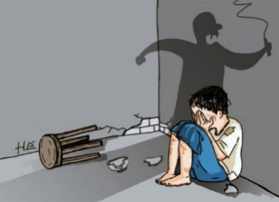
Hình 1:
Bạo lực gia đình.

Slide 3
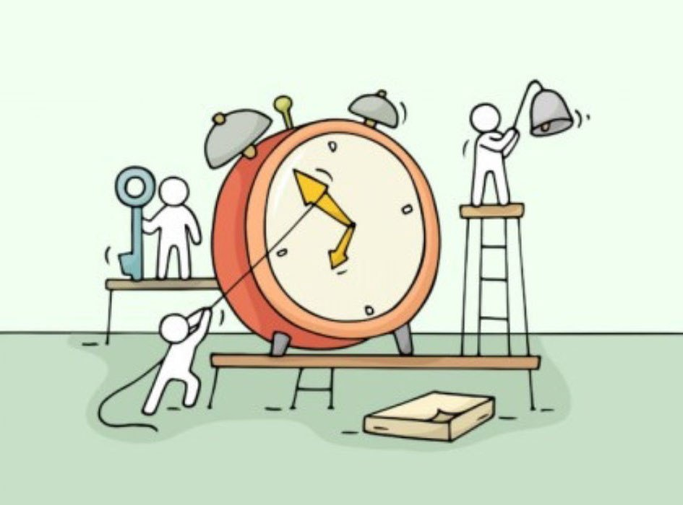
Hình 2:
Sự trì trệ trong cuộc sống.

Slide 4

Hình 3:
Cần phải tích cực, chăm chỉ trong việc trau dồi bản thân, trí não.

Slide 5

Hình 4:
Đừng bao giờ từ bỏ lý tưởng, ước của mình.

Slide 6






Bài 1. Tiết 13:
Trao đôỉ về một vấn đề mà em quan tâm.

Slide 7
Nội dung bài học
Phần 2:
Trình bày bài nói
Phần 1:
Chuẩn bị bài nói
Phần 3:
Sau khi nói

Slide 8

I. Phần 1. Chuẩn bị bài nói
Trước khi nói (gv nhắc lại phần chuẩn bị trước tại nhà)
-Bước 1: Chọn vấn đề trao đổi
+ Nên chọn vấn đề mà em yêu thích, có nội dung hấp dẫn, giàu ý nghĩa.
+ Có thể tham khảo một số đề tài sau:
Trẻ em với việc sử dụng thiết bị công nghệ thông tin.
Trẻ em với nguyện vọng được người lớn lắng nghe, thấu hiểu.
Bạo hành trẻ em (trong gia đình, xã hội).
-Bước 2: Thu thập tài liệu cho vấn đề cần trình bày:
+ Nhớ lại những trải nghiệm của bản thân
+ Tìm thêm thông tin liên quan đến vấn đề
-Bước 3: Xác định các ý, từ ngữ then chốt và giọng kể thích hợp.
-Bước 4: Tập luyện: HS có thể tập luyện cá nhân hoặc luyện nói cho mọi người trong gia đình nghe (mọi người nhận xét và tự rút kinh nghiệm)

Slide 9
Tiêu chí chấm điểm
 | Tiêu chí | Đánh giá
 |  | Tốt (2 điểm) | Khá (1 điểm) | Chưa đạt (0 điểm)
Nội dung thuyết trình | 1. Chọn đúng đề tài
 | 2. Nội dung đầy đủ
 | 3. Đảm bảo bố cục 3 phần
 | 4. Bài viết có ý nghĩa, truyền tải thông điệp sâu sắc
 | 5. Văn phong mượt mà, lập luật chặt chẽ, sắc bén; 6. Có dẫn chứng, tranh ảnh hỗ trợ
Tác phong | 7. Giọng nói to, rõ, tự tin
 | 8. Giọng điệu truyền cảm, thay đổi phù hợp theo nội dung vấn đề
 | 9. Sử dụng ngôn ngữ cơ thể (điệu bộ, động tác, khẩu hình, nét mặt) phù hợp.
10. Nghe: có phần lắng nghe, ghi chép và phản biện sau bài nói của bạn.
Tổng (tối đa 20 điểm)

Slide 10
II. Phần 2: Trình bay bài nói
Giai đoạn 2:
GV gọi một số HS lên bảng trình bày bài nói của mình (Có thể sử dụng phương tiện hỗ trợ PPT, Video...).
Các HS khác đánh giá và nhận xét vào phiếu.
Giai đoạn 1:
Hai bạn một nhóm, các bạn lần lượt trình bày bài nói đánh giá và nhận xét vào phiếu.
Nộp lại phiếu đánh giá cho GV
01
02

Slide 11
Những lưu ý
Lưu ý 1
Giọng kể phù hợp thay đổi linh hoạt cho phù hợp với nội dung vấn đề (tình cảm, hào sảng, trầm lắng…)
Lưu ý 2
Khi thuyết trình, sử dụng hợp lí ngôn ngữ cơ thể (động tác, điệu bộ, khẩu hình, nét mặt…) để tăng thêm tính sinh động, hấp dẫn, của truyện kể.
Lưu ý 3
Có thể sử dụng tranh ảnh, đoạn phim ngắn, bài thơ, bài hát.

Slide 12
Góp ý theo kĩ thuật 321
Tiêu chí
3 điều bạn đã làm tốt
2 điều bạn cần làm tốt hơn
1 câu hỏi dành cho bạn

Slide 13
Mô hình luyện nói
 | Tiêu chí | Đánh giá
 |  | Tốt (2đ) | Khá (1đ) | Chưa đạt (0đ)
Nội dung thuyết trình | 1. Chọn đúng đề tài
 | 2. Nội dung đầy đủ
 | 3. Đảm bảo bố cục 3 phần
 | 4. Bài viết có ý nghĩa, truyền tải thông điệp sâu sắc
 | 5. Văn phong mượt mà, lập luật chặt chẽ, sắc bén; 6. Có dẫn chứng, tranh ảnh hỗ trợ
Tác phong | 7. Giọng nói to, rõ, tự tin
 | 8. Giọng điệu truyền cảm, thay đổi phù hợp theo nội dung vấn đề
 | 9. Sử dụng ngôn ngữ cơ thể (điệu bộ, động tác, khẩu hình, nét mặt) phù hợp.
10. Nghe: có phần lắng nghe, ghi chép và phản biện sau bài nói của bạn.
Tổng (tối đa 20 điểm)
Luyện nói cặp đôi
Luyện nói theo nhóm

Slide 14
Phần 3: Sau khi nói
Cách xây dựng bài thuyết trình
Tác phong thuyết trình
Rút kinh nghiệm
Cách đánh giá, nhận xét cho bạn
Cách chọn lọc phương tiện hỗ trợ

Slide 15
Cảm ơn tất cả các bạn!

